Slide 1
Superintendência de Vigilância em Saúde/Diretoria de Vigilância das Doenças Transmissíveis e Não Transmissíveis/Gerência de Imunização
Campanha de Vacinação contra a COVID-19 – “Vacina Pfizer/BioNTech/Comirnaty”
Palmas, 19 de Abril de 2021.

Slide 2
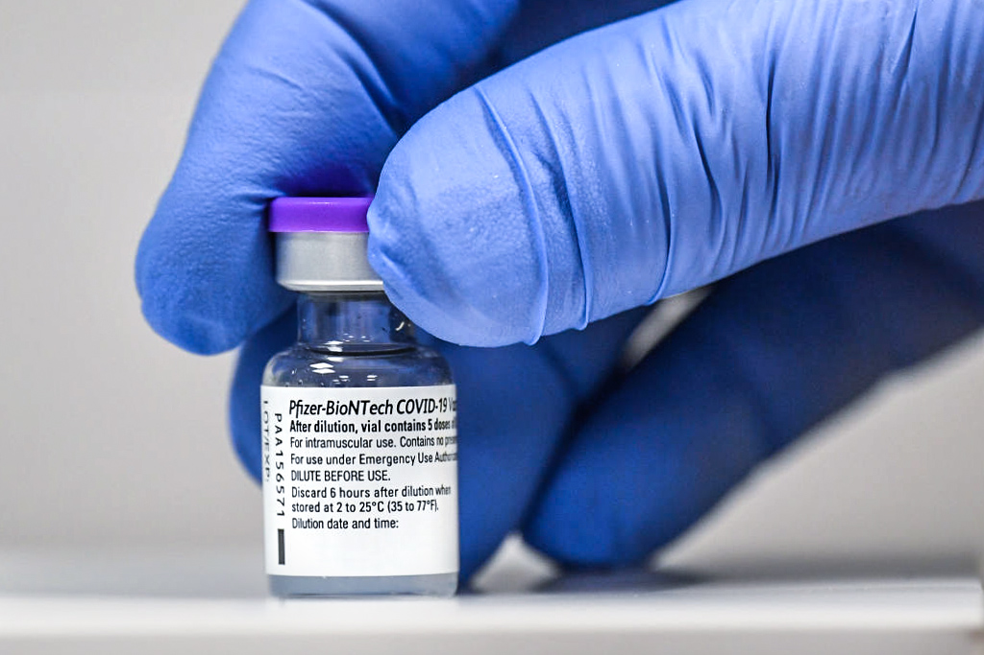
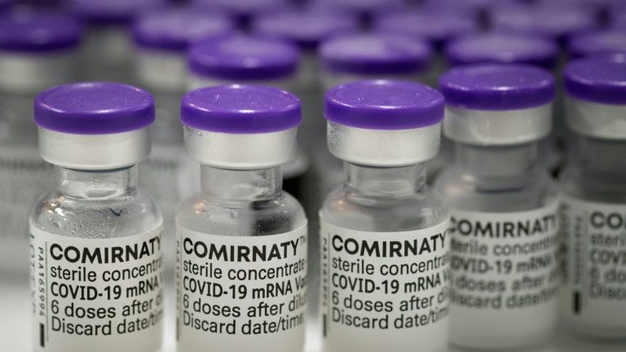
Ministério da Saúde em reunião com os Estados no mês de Abril, confirmou a distribuição da vacina Pfizer/BioNTech na semana de 03 a 07 de Maio (previsão).

Slide 3
PONTOS
IMPORTANTES
Armazenamento e Temperatura
-60°C a -80°C (Freezer Ultra Baixa Temperatura, pode ser armazenado por 6 meses) / -80°C a -90°C (Container Térmico de Transporte / pode ser armazenado por 30 dias;
-15°C a -25°C (Freezer, pode ser armazenado por até 2 semanas / 14 dias);
+2°C a +8°C (Refrigerador / pode ser armazenado por até 5 dias;

Slide 4
Armazenamento e Transporte
Transporte e Armazenamento para as Centrais de rede de frio -15°C a -20°C (2 semanas/14 dias);
Armazenamento nas salas de vacinas +2°C a +8°C (5 dias);
Apresentação da Vacina
Vacina multidose (frascos 6 doses) ;
2 doses (0,3 ml, intervalo mínimo 21 dias entre as doses);

Slide 5
- Diluente (soro fisiológico 0,9%, diluição com 1,8 ml, uso imediato);
- Seringa e Agulha (aplicação seringa de 1ml/agulha 21,23,25, diluição seringa de 3 ml).
Quantitativo
Tocantins, irá receber 2.983 doses;
Grupo Prioritário Elencado
Pessoas com Comorbidades (2,6%);

Slide 6
Cenário Definido pelo Ministério da Saúde
(nesse momento)
Vacinação exclusiva nas Capitais!

Slide 7
CONTATOS
E-mails:
imunizacao.to@gmail.com
poloaraguaina@gmail.com
sipnitocantins@gmail.com
criepalmas@gmail.com
imunizacaorededefrioto@gmail.com
criearaguaina@gmail.com
Telefones Palmas:
(63) 3218-1783/1784/2749/1779 e 0800-063-1002
Telefones Pólo Araguaína:
(63) 3414-7070/8121

